Slide 1
2021-1-1 IEEE Transactions on Information Forensics and Security JCR-Q1
Privacy-Enhanced Federated Learning Against Poisoning Adversaries
PEFL：一种抗投毒攻击的隐私增强联邦学习

Slide 2
报告大纲
问题概述
预备知识
解决方案

Slide 3
问题概述
联邦学习潜在的问题
梯度的隐私泄露
可以通过梯度参数恢复出用户的敏感信息
投毒攻击
控制整个训练过程，使得模型无效
在这个过程中可以窃取用户的敏感信息
需要注意的两个基本问题
如何确保用户的数据隐私不被泄露
如何保证模型对对抗性操作的鲁棒性

Slide 4
问题概述
相关工作
提出了一种新的隐私增强 FL 框架 (PEFL)，其中 HE 作为底层技术。
提出了一种新颖的自适应联邦聚合方案来对抗FL 中的投毒攻击，它通过以坐标中值作为基准来评估用户的可靠性，然后自适应调整相应用户梯度的权重。
为了区分远离基准的恶意梯度和良性梯度，进一步提出了一种对数函数来去除恶意梯度。
提供了全面的安全分析，并证明了该方案的收敛性。此外，在真实数据集上进行的实验表明，PEFL可以有效地抵抗标签翻转和后门攻击，这两者都是FL中典型的中毒攻击。

Slide 5
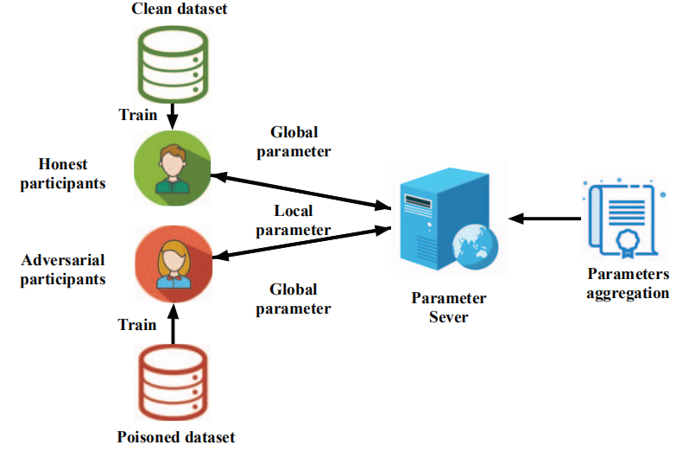
预备知识
投毒攻击
投毒攻击是指攻击者意图改变训练模型的分类边界，使模型指定的特征空间映射到攻击者的目标类。已经证明，单个投毒者可以控制整个训练过程，并损害用户的数据隐私。

Slide 6
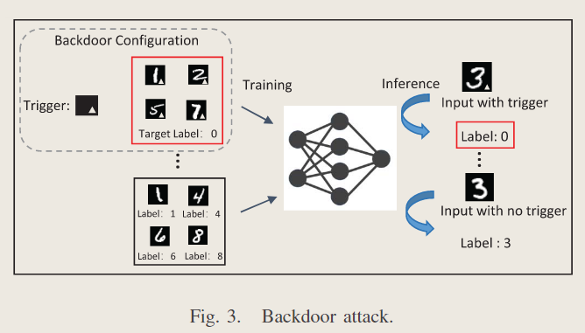
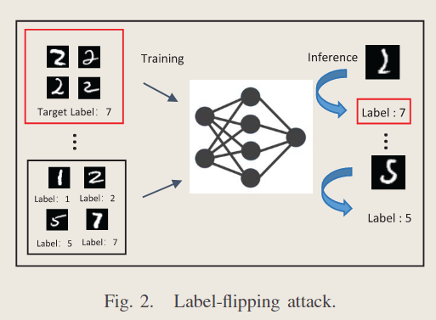
预备知识
标签反转和后门攻击

Slide 7
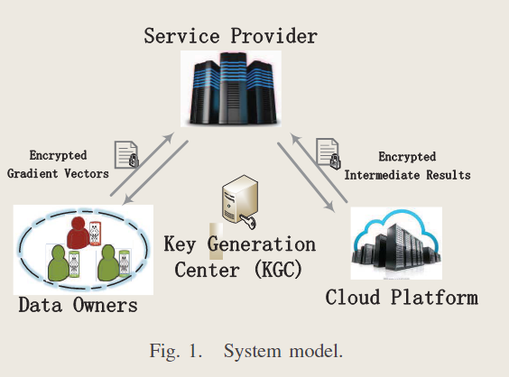
解决方案
框架架构
服务提供商SP
云平台CP
联合训练用户集DO
密钥生成中心KGC

Slide 8
解决方案
假设条件
所有的训练数据是独立同分布的
恶意用户的数量不超过用户总数量的一半
恶意用户的数据集与诚实用户的数据集来自同一分布，且相互独立
SP和CP是半诚实的
四个实体之间没有共谋（KGC，SP，CP，用户）

Slide 9

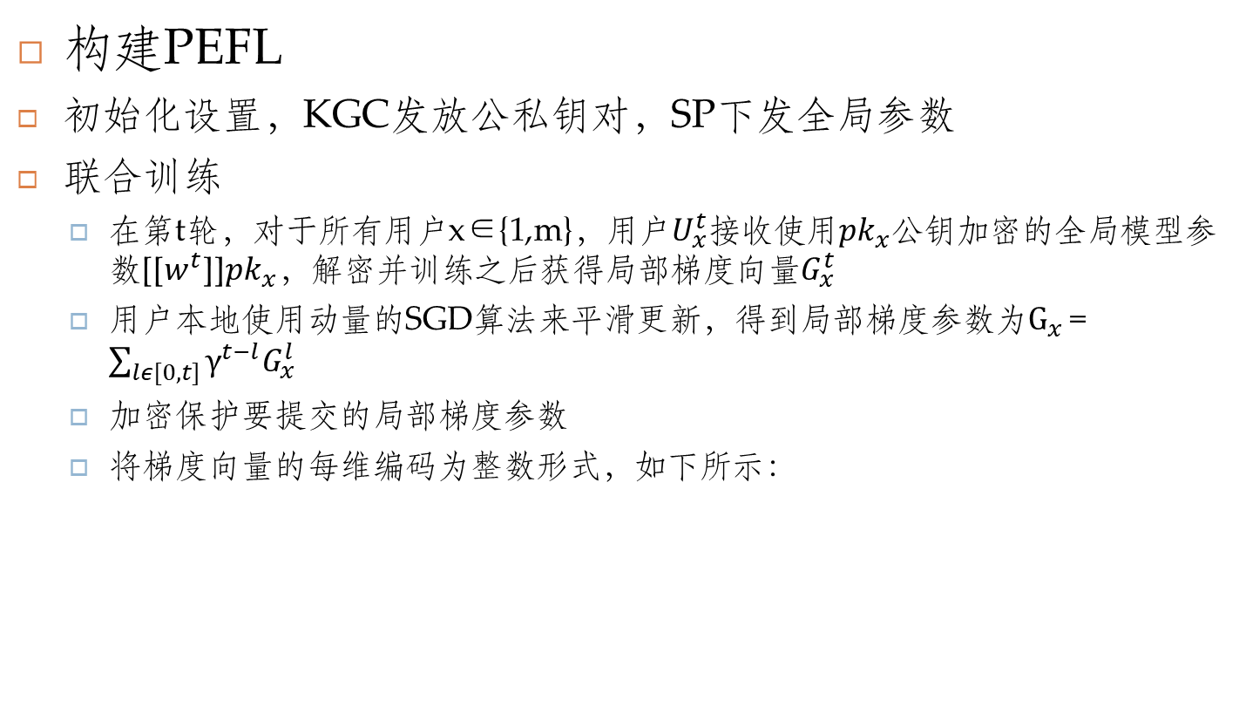
解决方案
构建PEFL
初始化设置，KGC发放公私钥对，SP下发全局参数
联合训练
在第t轮，对于所有用户x∈{1,m}，用户$U_{x}^{t}$接收使用${pk}_{x}$公钥加密的全局模型参数[[$w^{t}$]]${pk}_{x}$，解密并训练之后获得局部梯度向量$G_{x}^{t}$
用户本地使用动量的SGD算法来平滑更新，得到局部梯度参数为$G_{x}$ = $\sum_{lε[0,t]}{γ^{t−l}G_{x}^{l}}$
加密保护要提交的局部梯度参数
将梯度向量的每维编码为整数形式，如下所示：

Slide 10
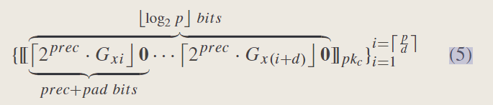

解决方案
构建PEFL
密文打包技术
假设CP的公钥${pk}_{c}$的值等于一个大整数p，对于明文空间$p要满足\log_{2}{p}$>= 2048bit，
每个用户将d个明文打包成一个密文，如下所示：
用户最终提交的局部梯度$U_{x}^{t}$为${\text{[[}G_{x}\text{]]}}_{{pk}_{c}}$ = ${{\text{\{[[}G_{xi}\text{… }G_{x(i+d)}\text{]]}}_{{pk}_{c}}\}}_{i=1}^{i=\text{⌈}\text{p}\text{/}\text{d}\text{⌋}}$

Slide 11
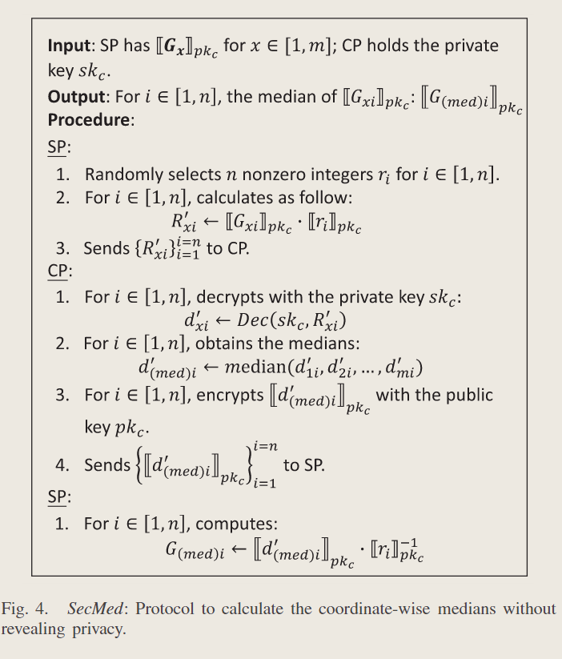
解决方案
SecMed协议
SP的工作：
随机采样n个不为零的整数
模糊梯度向量密文
将模糊向量发送给CP
消除噪声获得梯度向量中值
CP的工作：
解密模糊向量
计算中值
加密中值
将中值发送给SP

Slide 12
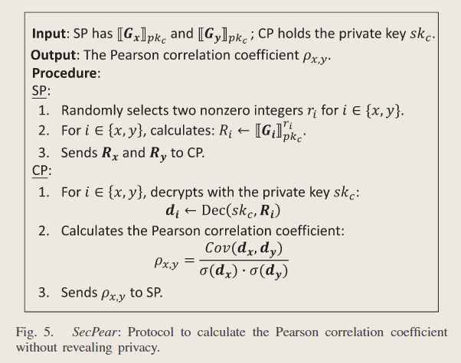
解决方案
SecPear协议
SP的工作：
随机采样两个不为零的整数
计算梯度的r次幂来模糊梯度
发送模糊向量给CP
CP的工作：
解密模糊向量
计算Pearson系数
将Pearson系数发送给SP

Slide 13
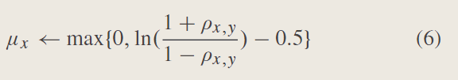
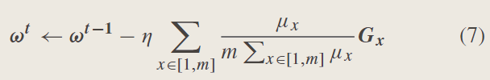
解决方案
构建PEFL
将每个用户的相关性系数重新缩放如下：
给定重新缩放的值，重新给每个梯度向量都分配权重。再分配公式如下所示：
Notes:
上文计算了中值，这里就是准备为下一次迭代做准备，要进行恶意用户的审查，所以要计算各个梯度之间的相关性，相关性低的就视为恶意用户，然后下一次迭代不带他玩。

Slide 14
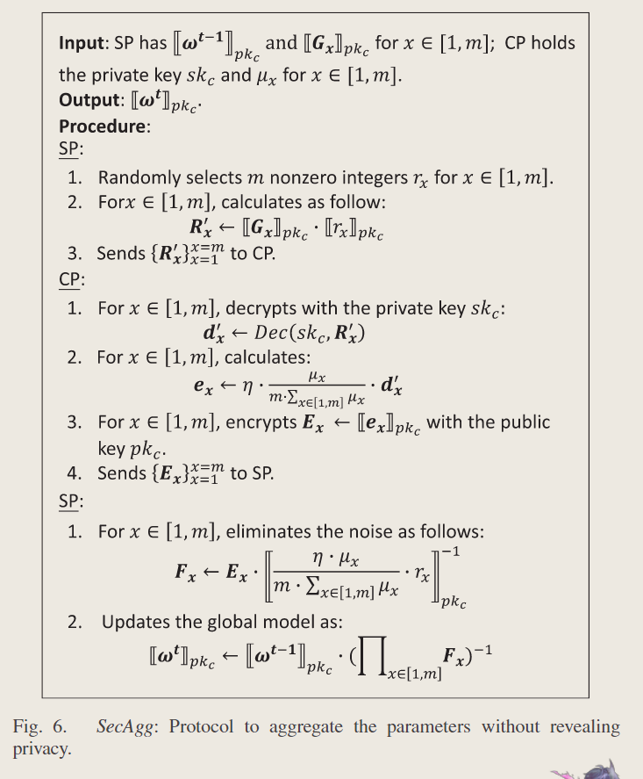
解决方案
SecAgg协议
SP的工作：
随机采样m个不为零的整数
模糊梯度向量
发送模糊向量给CP
消除噪声获得更新的缩放参数
CP的工作：
解密模糊向量
计算并加密更新的缩放参数
发送更新的缩放参数给SP

Slide 15
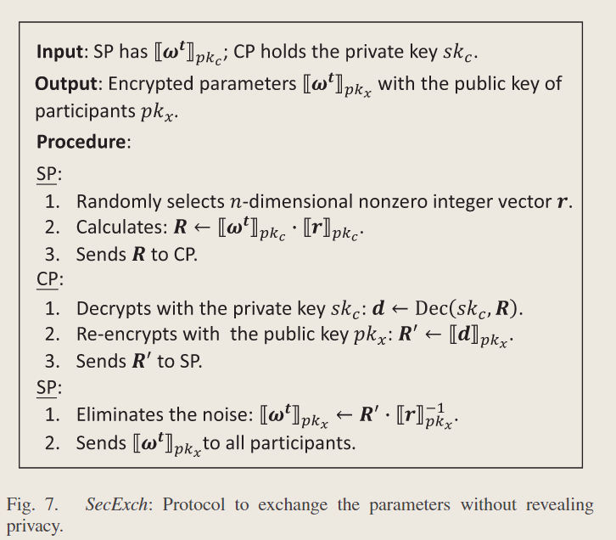
解决方案
SecExch协议
SP的工作：
随机采样1个n维不为零的向量
模糊缩放向量
发送模糊向量给CP
消除噪声获得更新的全局参数
CP的工作：
解密模糊向量
计算并加密更新的全局参数
发送更新的全局参数给SP

Slide 16
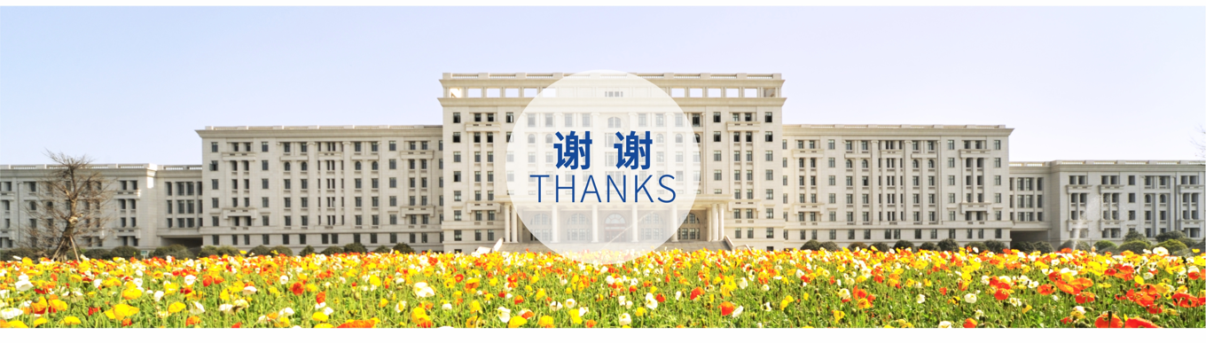
学院：信息与软件工程学院
汇报人：杨孟衡
指导老师：熊虎
学号：202322090608
2024.01.08

